Slide 1



CHƯƠNG 3
MỘT SỐ VẤN ĐỀ CƠ BẢN VỀ LUẬT HÌNH SỰ
GV: Võ Thị Mỹ Hương
huongvtm@hcmute.edu.vn

Slide 2






CHƯƠNG 3
MỘT SỐ VẤN ĐỀ CƠ BẢN VỀ LUẬT HÌNH SỰ
BÀI 2
TỘI PHẠM

Slide 3




Nắm bắt khái niệm tội phạm, nhận biết các dấu hiệu cơ bản của tội phạm.
MỤC
TIÊU
Nhận diện hành vi tội phạm thông qua các yếu tố cấu thành tội phạm.
BÀI
HỌC

Slide 4




NỘI
DUNG
BÀI
HỌC
Khái niệm
tội phạm
Những
dấu hiệu
cơ bản của
tội phạm
Phân loại
tội phạm
Cấu thành
tội phạm

Slide 5






1. KHÁI NIỆM TỘI PHẠM
Hành vi nào bị coi là TỘI PHẠM ?

Slide 6

1. KHÁI NIỆM TỘI PHẠM
Là hành vi nguy hiểm cho xã hội được quy định trong Bộ luật hình sự.
Do người có năng lực trách nhiệm hình sự hoặc pháp nhân thương mại thực hiện một cách cố ý hoặc vô ý.
Xâm phạm các quan hệ xã hội được pháp luật hình sự bảo vệ.
(Khoản 1 Điều 8 BLHS 2015 - sửa đổi, bổ sung 2017)

Slide 7


2. NHỮNG DẤU HIỆU CƠ BẢN CỦA TỘI PHẠM
1
Tính nguy hiểm cho xã hội
2
Tính
có
lỗi
3
Tính trái pháp luật hình sự
4
Tính phải chịu hình phạt

Slide 8

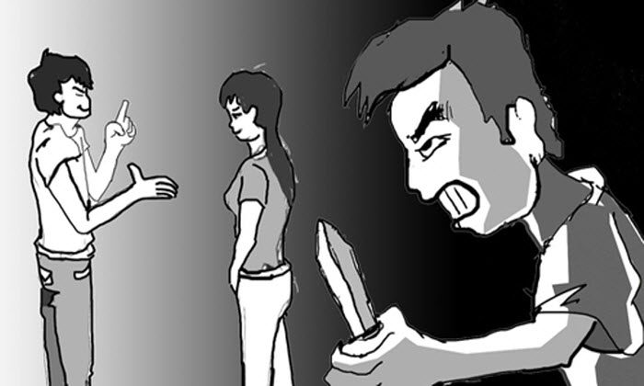

2. NHỮNG DẤU HIỆU CƠ BẢN CỦA TỘI PHẠM
Tính nguy hiểm cho xã hội
Bất kỳ một hành vi vi phạm các chuẩn mực chung của xã hội nào cũng có tính nguy hiểm, có nghĩa là có khả năng gây ra hoặc đe dọa gây thiệt hại cho các quan hệ xã hội.
Ví dụ:
(1) Hành vi chửi mắng ông bà, cha mẹ TỘI PHẠM ??? KHÔNG
(2) Hành vi này diễn ra liên tục + hành vi đối xử tàn ác về vật chất,tinh thần TỘI PHẠM

Slide 9



2. NHỮNG DẤU HIỆU CƠ BẢN CỦA TỘI PHẠM
Tính có lỗi
Một người thực hiện hành vi nguy hiểm cho xã hội bị coi là có lỗi khi người đó phải có đủ năng lực trách nhiệm hình sự.
Người có năng lực trách nhiệm hình sự phải đủ các điều kiện đạt độ tuổi chịu trách nhiệm hình sự
(Đ12 BLHS 2015 sửa đổi, bổ sung 2017)

Slide 10



2. NHỮNG DẤU HIỆU CƠ BẢN CỦA TỘI PHẠM
Tính trái pháp luật hình sự
Những hành vi được coi là trái pháp luật cũng đồng thời là hành vi nguy hiểm cho xã hội được quy định trong Luật hình sự.
Tính trái pháp luật là căn cứ để đảm bảo quyền lợi của công dân, tránh việc xử lý tùy tiện.

Slide 11


2. NHỮNG DẤU HIỆU CƠ BẢN CỦA TỘI PHẠM
Tính phải chịu hình phạt
Chỉ có hành vi phạm tội mới phải chịu hình phạt, không có tội phạm cũng không có hình phạt.
Tính phải chịu hình phạt là dấu hiệu kèm theo của dấu hiệu tính nguy hiểm cho xã hội và tính trái pháp luật hình sự.

Slide 12
Giải đáp tình huống
Không
có
có

Slide 13

3. PHÂN LOẠI TỘI PHẠM
Tội phạm ít nghiêm trọng
Tội phạm có tính chất và mức độ nguy hiểm cho xã hội không lớn phạt tiền, phạt cải tạo không giam giữ hoặc phạt tù đến 03 năm
Tội phạm có tính chất và mức độ nguy hiểm cho xã hội lớn từ trên 03 năm tù đến 07 năm tù
Tội phạm nghiêm trọng
Tội phạm rất nghiêm trọng
Tội phạm có tính chất và mức độ nguy hiểm cho xã hội rất lớn từ trên 07 năm tù đến 15 năm tù
Tội phạm đặc biệt nghiêm trọng
Tội phạm có tính chất và mức độ nguy hiểm cho xã hội đặc biệt lớn từ trên 15 năm tù đến 20 năm tù, tù chung thân hoặc tử hình

Slide 14

3. CẤU THÀNH TỘI PHẠM
MẶT KHÁCH QUAN
MẶT CHỦ QUAN
CHỦ THỂ
KHÁCH THỂ

Slide 15
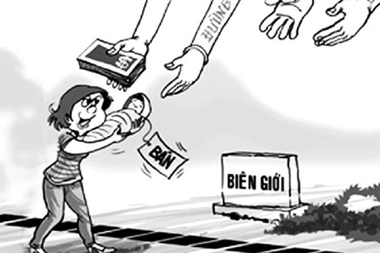
4. CẤU THÀNH TỘI PHẠM
KHÁCH THỂ của tội phạm
Quan hệ xã hội được LHS bảo vệ và bị hành vi phạm tội xâm phạm

Slide 16
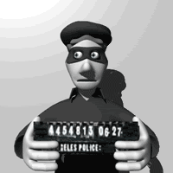
4. CẤU THÀNH TỘI PHẠM
Phân loại khách thể tội phạm
Khách thể chung
Khách thể trực tiếp
Khách thể loại
Tổng hợp tất cả các QHXH bị tội phạm xâm hại và được LHS bảo vệ
QHXH có cùng tính chất bị tội phạm xâm hại được LHS bảo vệ
Một hoặc một số QHXH cụ thể
bị hành vi phạm tội cụ thể xâm hại

Slide 17
4. CẤU THÀNH TỘI PHẠM
Hành vi trái pháp luật
MẶT KHÁCH QUAN CỦA TỘI PHẠM
Có hậu quả xảy ra
Mối quan hệ giữa hành vi và hậu quả
Những dấu hiệu khác

Slide 18
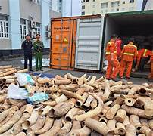


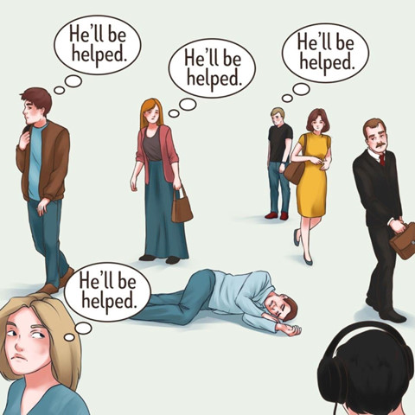
4. CẤU THÀNH TỘI PHẠM
(1) Hành vi
trái pháp luật
Hành động
Thực hiện hành vi pháp luật cấm
Sử dụng quyền vượt quá quy định
Không thực hiện nghĩa vụ pháp luật quy định
Không hành động

Slide 19
4. CẤU THÀNH TỘI PHẠM
(2) Hậu quả nguy hiểm
cho xã hội của tội phạm
(3) Mối quan hệ nhân quả giữa hành vi khách quan và hậu quả của tội phạm
Những thiệt hại do hành vi phạm tội gây ra
cho các quan hệ xã hội - khách thể của tội phạm
Dấu hiệu bắt buộc phải có để cấu thành tội phạm.
Nguyên tắc: Một người chỉ phải chịu trách nhiệm hình sự về hành vi phạm tội của mình nếu giữa hành vi đó và hậu quả của tội phạm có mối quan hệ nhân quả.

Slide 20


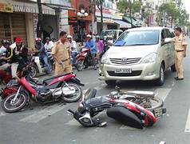
4. CẤU THÀNH TỘI PHẠM
(4)
Các dấu hiệu khác
Công cụ, phương tiện phạm tội
Phương pháp, thủ đoạn
phạm tội
Thời gian, địa điểm, hoàn cảnh phạm tội

Slide 21

4. CẤU THÀNH TỘI PHẠM
Chủ thể của tội phạm
Có đủ năng lực trách nhiệm hình sự
Đạt độ tuổi theo luật hình sự quy định
Thực hiện hành vi nguy hiểm cho xã hội một cách cố ý hoặc vô ý.
Lưu ý: Tuổi chịu trách nhiệm hình sự của cá nhận:
Từ đủ 16 tuổi trở lên phải chịu trách nhiệm hình sự về mọi tội phạm.
Từ đủ 14 tuổi đến dưới 16 tuổi phải chịu trách nhiệm hình sự về tội phạm rất nghiêm trọng, tội phạm đặc biệt nghiêm trọng quy định cụ thể trong BLHS 2015

Slide 22
4. CẤU THÀNH TỘI PHẠM
LỖI (dấu hiệu bắt buộc)
MẶT CHỦ QUAN CỦA TỘI PHẠM
ĐỘNG CƠ
động lực bên trong thức đẩy chủ thể phạm tội
MỤC ĐÍCH
kết quả trong ý thức chủ quan mà chủ thể phạm tội đặt ra phải đạt được khi thực hiện tội phạm

Slide 23
KẾT
THÚC
BÀI
HỌC
Khái niệm
tội phạm
Những
dấu hiệu
cơ bản của
tội phạm
Phân loại
tội phạm
Cấu thành
tội phạm

Slide 24


